Slide 1
Speciální metody
Petr Zbořil

Slide 2
Speciální metody
Zákalové
  Turbidimetrie
  Nefelometrie
Reflexní fotometrie
Další – difrakce apod. – dále

Slide 3
Rozptyl světla
Rozptyl – koloidní roztoky, suspense (Tyndallův efekt)
  lom a odraz na částicích
  λ se nemění, ale ovlivňuje intensitu rozptylu
    Homogenní – ideální kapalina
    Nehomogenity – reálné kapaliny, roztoky – fluktuace
  světlo se polarizuje
Prošlé světlo se zeslabí jak absorpcí (nemusí být žádná), tak rozptylem (Σ E_{o} = Σ E_{p} + Σ E_{r} + Σ E_{a})
I_{r} = f (ν⁴) Rayleigh
modré se rozptyluje víc – bílé světlo mění barvu

Slide 4
Turbidimetrie
Turbidimetrie – měření prošlého světla
turbidance T = log (I₀/I) = k . c . l . d³ / (d⁴ + α. λ⁴)
k – povaha částic, způsob měření, d – průměr částic, α – závisí na metodě
Obdoba L-B zákona (parametry konstantní)
  odchylka k ose c, není-li monochromatické světlo
Měření spektrofotometry
  vysoká citlivost, obtížná reprodukovatelnost

Slide 5
Nefelometrie
Nefelometrie – měření rozptýleného světla
  jednoduché
  složité provedení (určování velikosti a tvaru částic)
Měření
  nefelometrický nástavec k fotometru, světlo se sleduje pod úhlem 90°
  speciální přístroje - nefelometry – automatická měření

Slide 6
Nefelometrie
Konvenční nefelometry
  zdrojem halogenová žárovka nebo xenonová výbojku
  interferenční filtr
  detektor je nastaven pod úhlem 70 až 90° (stupeň směrovosti světla z konvenčního zdroje je nízký)
Laserový nefelometr
  zdrojem je helium-neonový laseru
  monochromatické světlo mimořádně intenzivní a má vysoký stupeň směrovosti
  detektor nastaven pod úhlem 5 až 35°
Nefelometry mohou měřit také rychlost změny rozptylu světla - kinetiku, která je přímo úměrná rychlosti vzniku imunokomplexu antigen-protilátka.

Slide 7
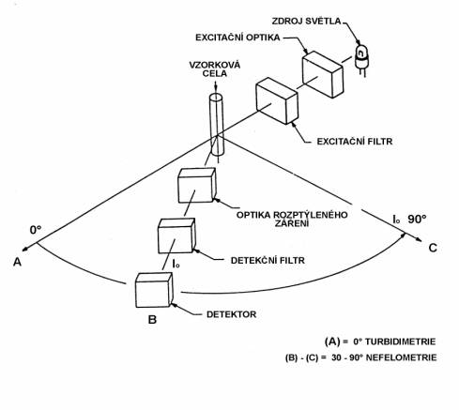
Schema přístroje
Turbidimetr a nefelometr

Slide 8
Reflexní fotometrie
Odraz světla od povrchu
Závisí na typu povrchu
  Lesklé x matné, kovy x textil, papír
  Svrchní vrstva x spodní
  Charakter povrchu – dílčí plošky
  Výběr dle účelu – typ odrazu
  Speciální užití – fyzika kovů, papírenství, scannery
  (Bio)chemie – jednoduchý odraz x vícevrstevný

Slide 9
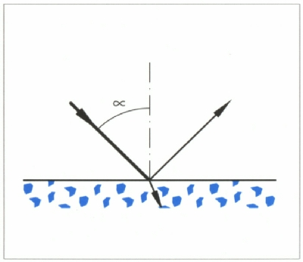
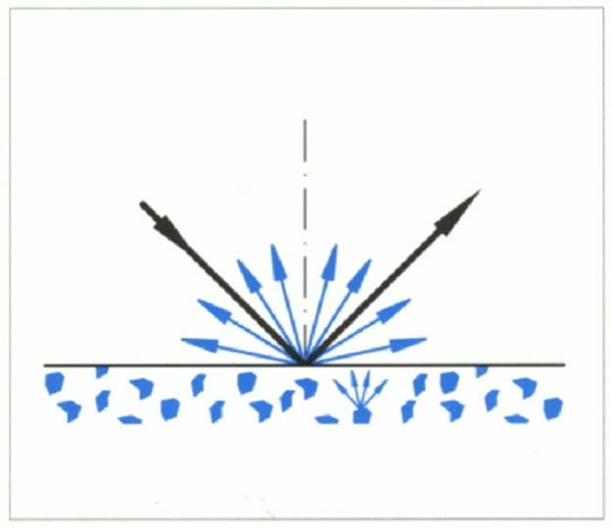
Reflexní fotometrie
Jednoduchý odraz první vrstvou – charakter povrchu – lesklý x matný

Slide 10
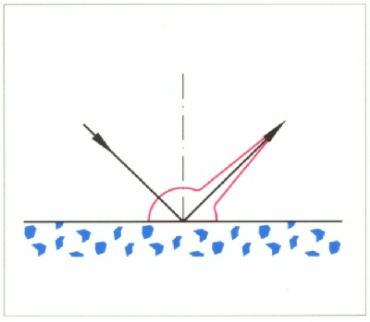
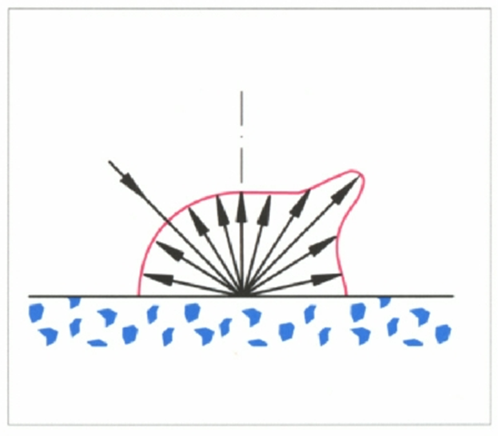
Reflexní fotometrie
Rozložení intenzit

Slide 11
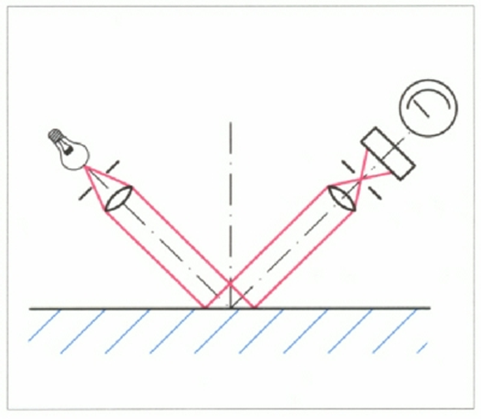
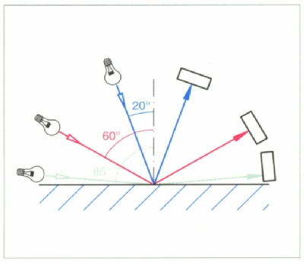
Reflexní fotometrie
Jednoduché schema
  Volba úhlu podle povrchu – ev. naopak

Slide 12
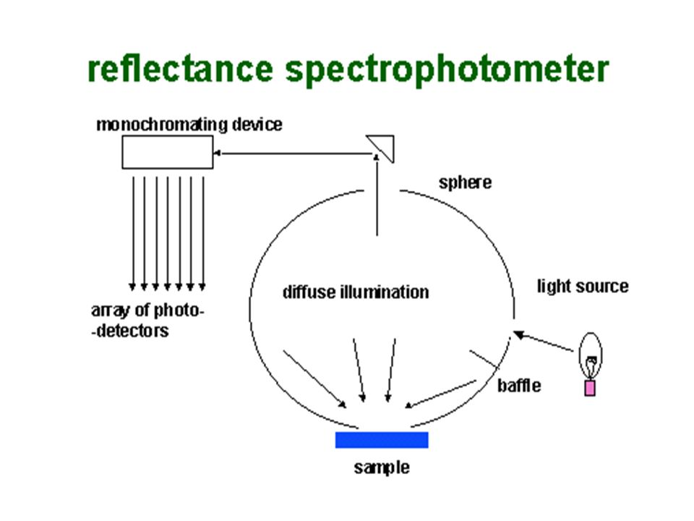
Reflexní fotometrie
Schema přístroje s vydutým zrcadlem

Slide 13
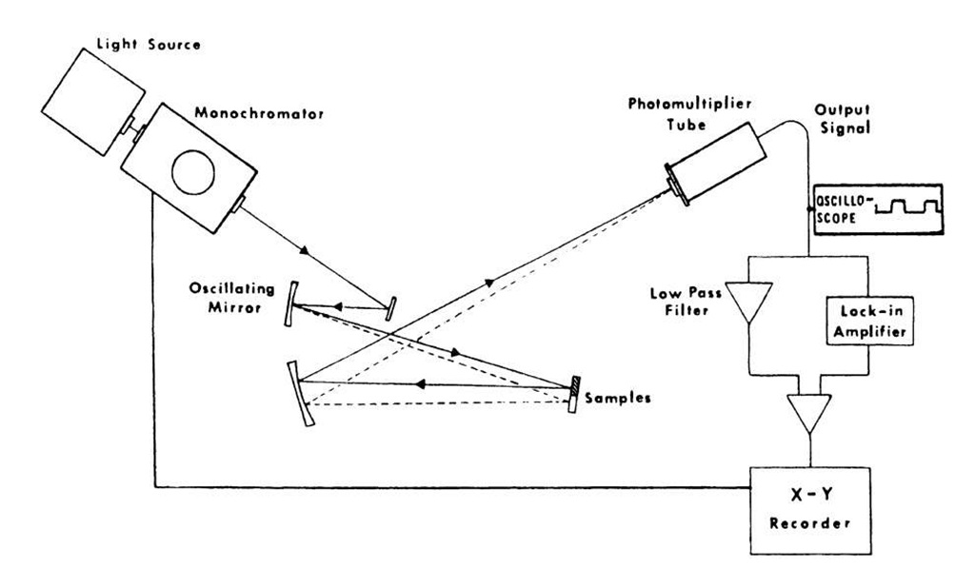
Reflexní fotometrie
Schema přístroje pro diferenční reflektometrii

Slide 14
Reflexní fotometrie
Měření odraženého světla prvním povrchem
Reflektance
  R = I_{o}/I_{d}
  Závisí na n, k(absorpce), Θ, polarizaci
Využití v biochemii
  Semikvantitativní analýza – kalibrace
  Vyhodnocení neprůhledných matric (elfo, papír)
  Reakce suché chemie

Slide 15
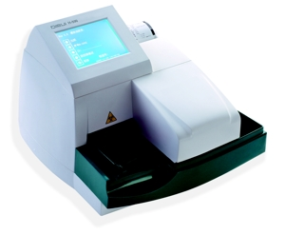
Reflexní denzitometr
Přístroj na vyhodnocení proužků – analýza moči
Využití
  urobilinogen
  bilirubin
  ketolátky
  krev
  bílkovina
  nitrity
  leukocyty
  glukóza
  specifická hmotnost
  pH
  kyselina askorbová - pouze proužky URISTIK H11
  mikroalbumin - pouze proužky URISTIK H11-MA

Slide 16
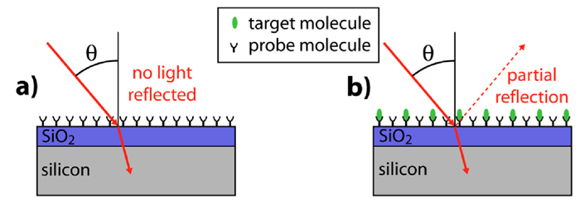
Reflexní fotometrie
ELISA

Slide 17
Denzitometrie - transmisní
Denzitometry
  Žárovka s filtrem, LED
  Vyduté zrcadlo – soustředění paprsků na detektor
  Skleněná vlákna
  Scanner – filmy
Využití v biochemii
  Semikvantitativní analýza
  Vyhodnocení průhledných matric (elfo, gely)
  Reakce suché chemie

Slide 18
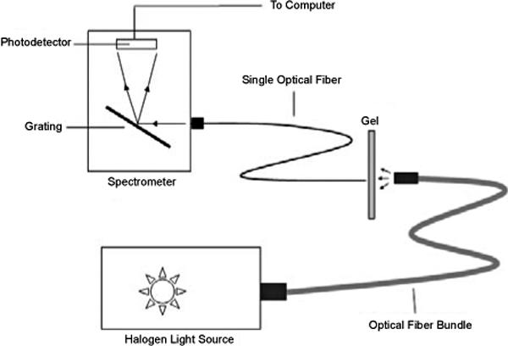
Denzitometrie - transmisní
Schema přístroje

Slide 19
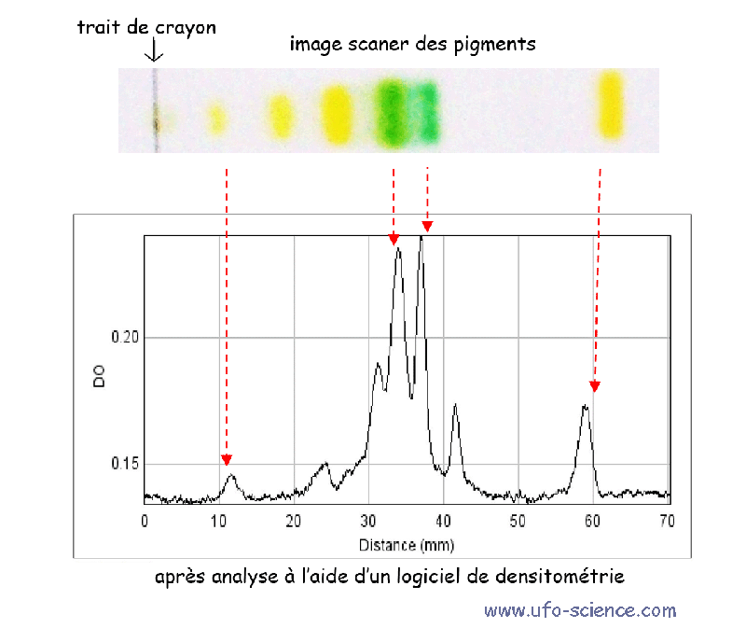
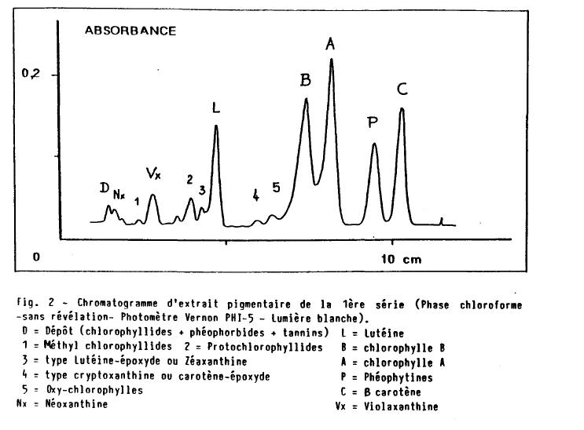
Denzitometrie listových barviv

